Slide 1
108年北昌國小 防災教育研習暨 複合式防災演練前會議
時間：108年5月1日
地點：北昌國小會議室

Slide 2
急救宣導~AED自動心臟電擊器
AED是針對病患心臟發生心室纖維顫動，導致喪失輸送血液壓縮功能時，利用電擊行為，使心臟恢復正常跳動頻率的醫療設備。 http://www.aedmap.com.tw/menu3/CPR&AED.html

Slide 3
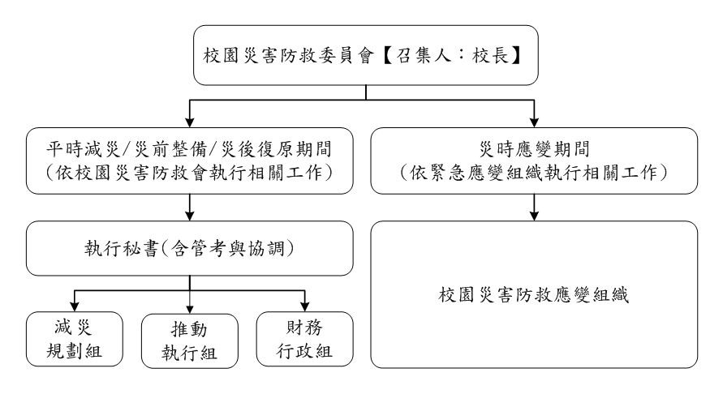
防災組織-防救委員會組織架構

Slide 4
花蓮縣北昌國小「防災應變小組」任務職掌表
分組 | 組 長 | 副組長 | 工作要項 | 組員 | 備註/器材、人員
指揮官 | 陳俊雄 |  | 一、宣布「防災應變小組」啟動。 二、召開「防災應變小組」會議。 三、視災情狀況做出應變決策。 |  | *紅色背心1件 *工程防護帽1頂 *發放無線電通訊器1號
副指揮官 | 游紹謙 |  | 一、統一對外發言。 二、指揮、督導、聯繫各組正常運作。 三、廣播，請各班進行疏散。 |  | *紅色背心1件 *工程防護帽1頂 *發放無線電通訊器2號
避難引導組 40人 | 吳元芬 | 劉紫萍 | 請導師協助學生緊急疏散及引導致防災應變集合地點避難（安靜、迅速、有秩序）。 避難組長及副組長負責操場疏散地之秩序維護。 請各班導師統計學生人數後，回報避難組組長、副組長及副指揮官。 於疏散避難地點提供協助與諮詢。 確認家庭防災卡。 各班學生帶回教室進行防災素養檢測。 | 各班導師 上課教師 科任教師 資源班教師 幼兒園教師 | 馮素真 北2門門口管制 黃仲偉 東2門門口管制 *藍色背心4件+4件 *工程防護帽4頂 *發放無線電通訊器3號 、4號 *擴音器*2

Slide 5
花蓮縣北昌國小「防災應變小組」任務職掌表
分組 | 組 長 | 副組長 | 工作要項 | 組員 | 備註/器材、人員
通報聯絡組 5人 | 邱莉雯 | 陳正豐 | 聯絡北昌派出所、地方救災及醫療等單位請求支援。 通報教育處及教育部校安中心。 聯絡社區巡守隊協助交通管制 | 資訊組長 科任教師 | 黃煜修 吳金蓮 涂欽鴻 *綠色背心3件+1件 *工程防護帽5頂 *發放無線電通訊器5號
巡視搶救組 6人 | 陳鳳姿 | 黃能才 | 受災教職員工生之搶救及搜救。 清除障礙物，協助逃生。 巡視校園，回報校園受災情形。 | 工友 科任教師 | 黃境賢 邱月雀 田大瑋 *黃色背心7件 *工程防護帽5頂 *發放無線電通訊器6號 、7號 *工作手套10雙。 *破壞工具:十字鎬、圓鍬

Slide 6
花蓮縣北昌國小「防災應變小組」任務職掌表
分組 | 組 長 | 副組長 | 工作要項 | 組員 | 備註/器材、人員
安全防護組 6人 | 許敏愉 | 劉明幸 | 操作各項防災設施及滅火器。 協助設置警戒標誌。 維護學校及避難所之安全。 | 會計主任 幹事 科任教師 | 林靜宜、陳佳琳、姚進毅 林秋蓉 *紫色背心5件 *工程防護帽5頂 *發放無線電通訊器8號 、 9號
緊急救護組 8人 | 吳昭靜 | 謝婉嫻 | 一、成立急救中心，負責傷者簡易救護工作。 二、成立救護組，負責運送傷者就醫，即時回報狀況。 三、駐院人員調派，定時回報傷者就醫狀況，並協助傷者出院等事宜。 四、對於到校家長、關心電話，妥適說明傷者就醫情形，處理狀況。 五、主動聯繫住院學生家長，告知學童送醫情形。 六、設置就醫狀況一覽表，讓師生、家長了解學童就醫情形。 七、後續心理健康輔導。 | 教學組長 科任教師 專輔教師 資源班教師 | 伍玉秋 曹琇惠 黃彥菁 林育嫺 楊長親 黃騰賢 *白色背心3件+4件 *工程防護帽8頂 *發放無線電通訊器10號 *急救用品推車1輛 *擔架1支
攝影錄影 支援 2人 | 涂欽鴻 | 田大瑋 | 拍攝學生避難疏散影片及照片。

Slide 7
複合式防災演練內容說明
（一）複合式防災演練前會議：
107年5月1日（三）14:00~14：50。
（二）地震避難逃生救護防災演練 （約20分鐘）：
107年5月15日（三）09：10~09：30。
（三）校舍起火應變疏散演練(約15分鐘) ：
107年5月15日（三）10：15~10：30。
（四）填寫防災素養測驗卷：
107年5月16日（四）8：10~8：20。
（五）複合式防災演練檢討會議會議：
107年5月21日（二）8：10~8：20。

Slide 8
複合式防災演練流程說明
階段 | 時間 | 演練項目 | 參與人員 | 處置方式 | 具體目標 | 器材
一 | 地震災害發生 (1分鐘) | 事故發生察覺與就地避難 | 全校師生 | 1.關閉電源瓦斯開關 2.打開大門 3.就地掩蔽直到地震停止 | 能完成以上三步驟 | 情境音效 (地震發生時為三聲長哨聲)
二 | 地震災情發生，逃生與避難引導 (5分鐘) | 進行逃生疏散和避難的演練 | 避難引導組 全體學生 各班導師 | 1.按疏散避難路線圖，以書本（書包）保護頭部向集合地點疏散，若再遇地震，需避開危險之處靠牆柱就地蹲下掩蔽。 2.集合後清點人數，檢視有無人員傷亡。 | 安靜、迅速、有秩序，確實掌握人數 | 情境音效 （疏散時為連續三聲短哨音三次） 大聲公2個、各班疏散避難狀況調查表、全校疏散避難狀況調查表、筆

Slide 9
複合式防災演練流程說明
階段 | 時間 | 演練項目 | 參與人員 | 處置方式 | 具體目標 | 器材
三 + 四 | 學生安置與家庭防災卡運用 + 北昌「防災應變小組」開始運作 (4分鐘) | 學生的安置與家庭防災卡之運用 + 「防災應變小組」開始運作 | 副指揮官 安全防護組緊急救護組各班導師 防災應變 小組成員 | 請導師確認學生是否攜帶防災卡。 + 各組長點名，攜帶各組器材，並分配組員到特定位置就位。 | 能確實掌握學生人數及動態、能運用 + 家庭防災卡 能知道並執行所分配的任務 | 家庭防災卡 + 對講機8個、工作背心、安全帽
五 | 災害發生-緊急搜救與傷患救助 (10分鐘) | 緊急搜救傷患運送醫療救護包紮 | 指揮官 副指揮官 搶救組 | 受傷學生立即送往設於操場的救護站處理。 | 能立刻通報並依指示將受傷學生送往救護站。 | 擔架、急救用品 (緊急救護組)

Slide 10
複合式防災演練流程說明
階段 | 時間 | 演練項目 | 參與人員 | 處置方式 | 具體目標 | 器材
六 | 校舍著火 (2分鐘) | 校園火災警報響起 | 副指揮官 通報組 各班導師 防災應變 小組成員 | 通報組立即向119報案並通報校長 副指揮官廣播著火地點 教職員工引導學生儘速按疏散避難路線往集合地點疏散。 | 能確實掌握學生人數及動態、能運用 | 擴音設備
七 | 以滅火器滅火 (5分鐘) | 現場處理 | 巡視搶救組 安全防護組 | 安全防護組持滅火器到起火地點進行滅火。 巡視搶救組巡視校舍看是否有學生未跟著班級疏散至集合地點。 | 能確實掌握起火現場狀況 | 滅火器
八 | 災情掌握與通報 (3分鐘) | 瞭解災情與向上通報 | 指揮官 副指揮官 通報組 | 通報組使用通訊器材回報災情及處置狀況。 | 能即時通報各項災情及處置狀況 | 無線電對講機 手機

Slide 11
地震防災知識-「應變時序」
地震發生時，不要驚慌保持冷靜，先想想怎樣保護自己免於受傷，並採取行動。
http://www.nfa.gov.tw/cht/index.php?code=list&ids=275

Slide 12
地震防災知識-「災前準備」
俗話說的好：「有備無患」，平時做好防災準備，才能從容應付突如其來的意外。 http://www.nfa.gov.tw/cht/index.php?code=list&ids=304
1991報平安
https://www.youtube.com/watch?v=YnldNhdcm68 (1:00)

Slide 13
火災防災知識-「用電安全」
用電安全注意！ 火災超過三成與電有關
https://www.youtube.com/watch?v=JkG3KajR4Xs (4:00)

Slide 14
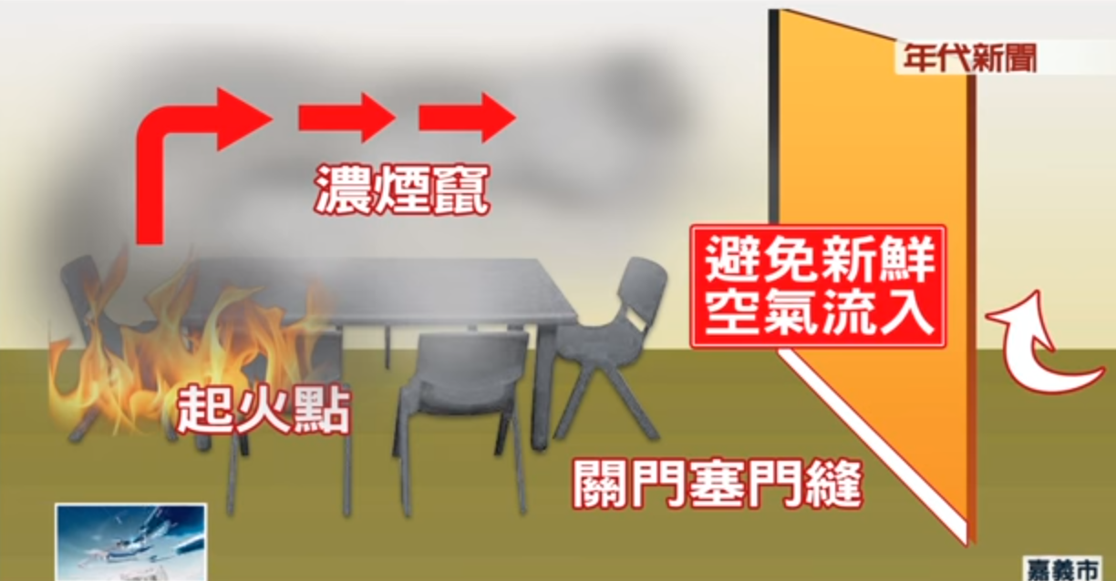
火災防災知識-「火場逃生」
破解火場逃生的三個迷思
https://www.youtube.com/watch?v=ntQNwKzgc_4 (2:31)

Slide 15
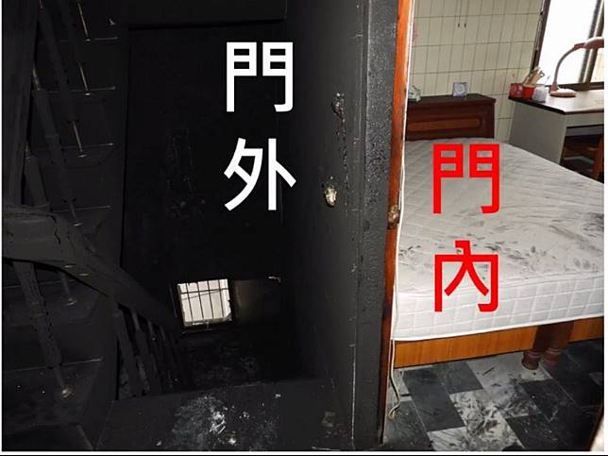
火災防災知識-「火場逃生」
關門阻濃煙！七旬老夫婦火場成功自救
https://today.line.me/TW/pc/article/3z5mOE?utm_source=lineshare

Slide 16
複合式防災演練工作分配
一、地震疏散避難演練工作分配：
（一）副指揮官－游紹謙
1、發號司令：防災疏散注意事項提醒，確認師生疏散及人數清點進度。
2、宣布演練結束。
（二）司儀：陳正豐
1、吹三聲長哨音發佈地震警報，全校就地避難1分鐘。
2、吹三次三短哨音發佈疏散放難警報，全校師生依防災地圖疏散。
3、廣播：現在南棟大樓自然教室起火，全校師生依防災地圖疏散。
（三）避難引導組組長－吳元芬：確認第一集合點師生避難人數並回報副總指揮。
（四）副避難引導－劉紫萍：確認第二集合點師生避難人數並回報避難引導組組長
：三仁兩位同學○○○及○○○失蹤，疑似被困在西棟坍塌穿堂。
（五）巡視搶救組夥同緊急救護組搜救受困傷患，並將傷患送至北二門遊樂器材區
進行救護送醫，並主動聯繫家長告知學生就醫狀況。。
（六）安全防護組：設置警戒標誌並進行交通管制。
（七）成果影片及照片拍攝
1、東棟及北棟大樓及第一疏散集合點－涂欽鴻。
2、西棟及南棟大樓及第二疏散集合點－田大瑋。

Slide 17
複合式防災演練工作分配
二、校舍著火應變疏散演練工作分配：
(一)應變演練情境：校園火災警報響起。
學務處接獲教師通報表示，南棟自然科教室起火燃燒。
活動組長廣播：「現在南棟大樓自然教室起火，全校師生依防災地圖疏散。」
任課(在教室)教師：請掌握學生人數，指導保持安靜，儘速往集合地點疏散。
通報聯絡組：立即向119報案並通報校長，如有傷者，須同時通報救護車立即
送醫。
安全防護組：持滅火器到起火地點進行滅火。
巡視搶救組：協助將沒聽到廣播的徘徊學生往集合地點疏散。
疏散引導組：掌控各班學生疏散狀況。
副指揮官：掌控火勢蔓延(撲滅)狀況。
指揮官：啟動緊急應變小組，綜理狀況並對外發言。
(二)後續處理：
1.配合消防隊管制，嚴禁無關人員接近。
2.瞭解消防隊處理進度與情形，隨時向防災變小組幹部彙報。

